Slide 1

EVACUACION PROCESUAL HITO 3
BASE DE DATOS I
PRESENTA:
RONALD URIEL CHOQUE PACO – SIS6972733
EL ALTO, OCTUBRE DE 2021

Slide 2
CREACION Y DISEÑO DE TABLAS
01
Se procederá a la explicación paso a paso en Datagrip
MANEJO DE CONSULTAS
02
SECCIONES
Se procederá a la explicación paso a paso en Datagrip
MANEJO DE CONCEPTOS
03
Explicación sobre las preguntas planteadas sobre lo avanzado durante el Hito 3

Slide 3
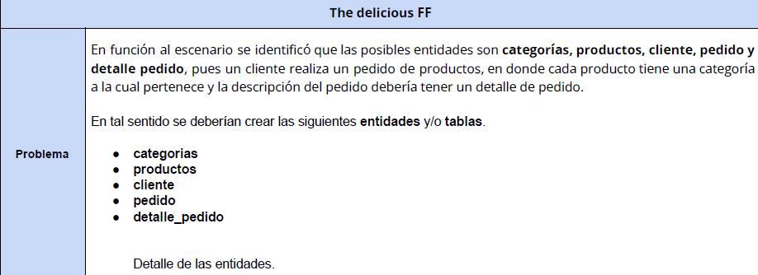
CONSIGAS A CUMPLIR:
BREVE EXPLICACION.
Diseñe un sistema de Base de Datos Relacional utilizando el gestor de Base de Datos SQL Server teniendo como premisa el
uso de buenas prácticas en diseño de la base de datos aplicados al siguiente escenario.
Una pequeña empresa de comida rápida de nombre the ‘ Delicious desea implementar un nuevo sistema para poder
administrar los PEDIDOS de sus productos.

Slide 4

SECCION 1: CREACION DE TABLAS Y DIAGRAMAS

Slide 5
CONCEPTOS PARA LA CREACION TABLA
IMPORTANTE: se selecciona desde un comienzo es esquema DBO, especificando nuestro rol dentro del proyecto.
El comando CREATE TABLE permite crear la tabla, mientras que el comando USE da lugar al uso de la tabla creada.
El comando CREATE TABLE se usa para la creación de tablas, dichas tablas deben presentar campos o variables las cuales pueden ser VARCHAR (similar a los string en c#) , CHAR() o INTEGER (variable de tipo entero).
NOT NULL es usado para que no se acepte campos vacíos o sin llenar.
PRIMARY KEY o llave primaria es para declarar a un campo el cual no puede repetirse y no puede ser nulo; ejemplo: para llenar el carnet en la tabla.
FOREIGN KEY o clave foránea, sirve para relacionar tablas y sus columnas, haciendo referencia mediante REFERENCES a la columna de otra tabla en la tabla que se presenta.

Slide 6
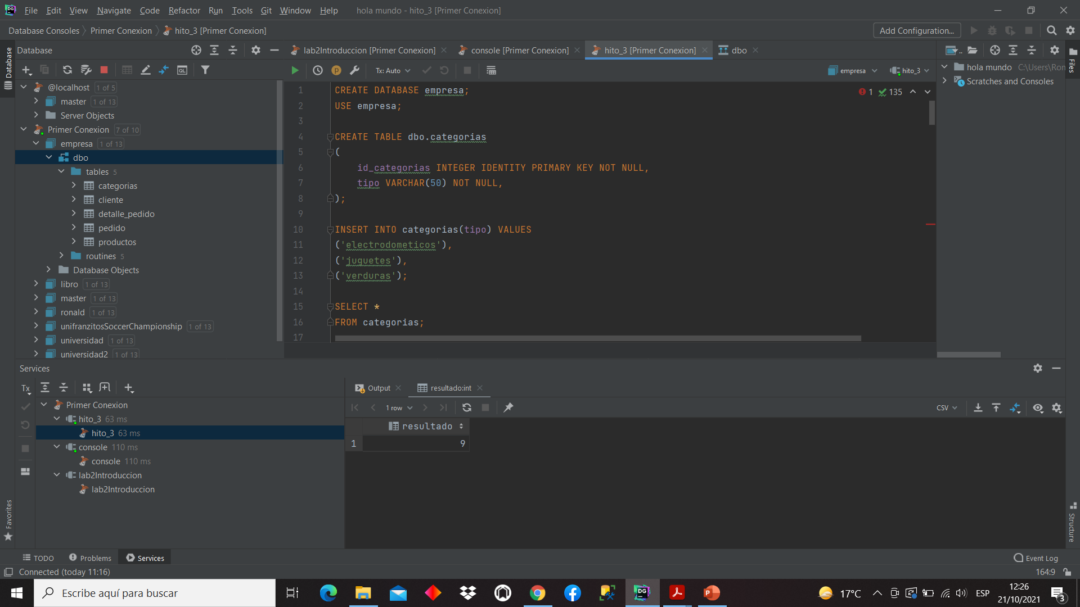
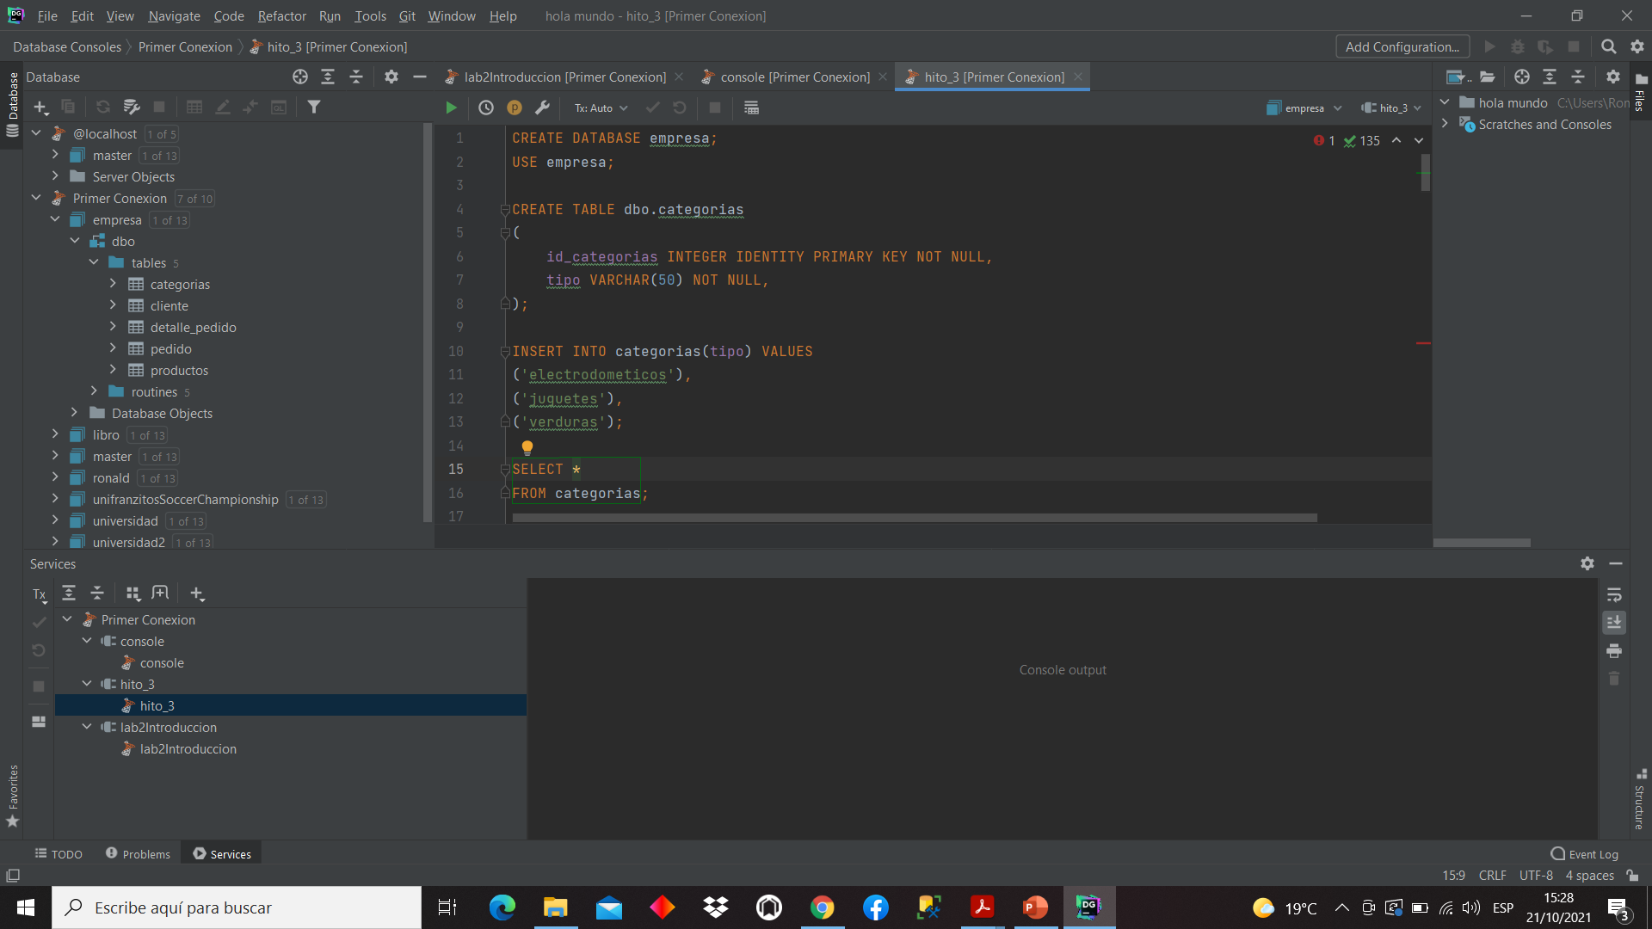
CREACION TABLA CATEGORIAS
LLENADO TABLA CATEGORIAS
El llenado de la tabla puede acortarse mediante el uso de “,” al final de una cadena de valores, cortando el proceso con “;”

Slide 7
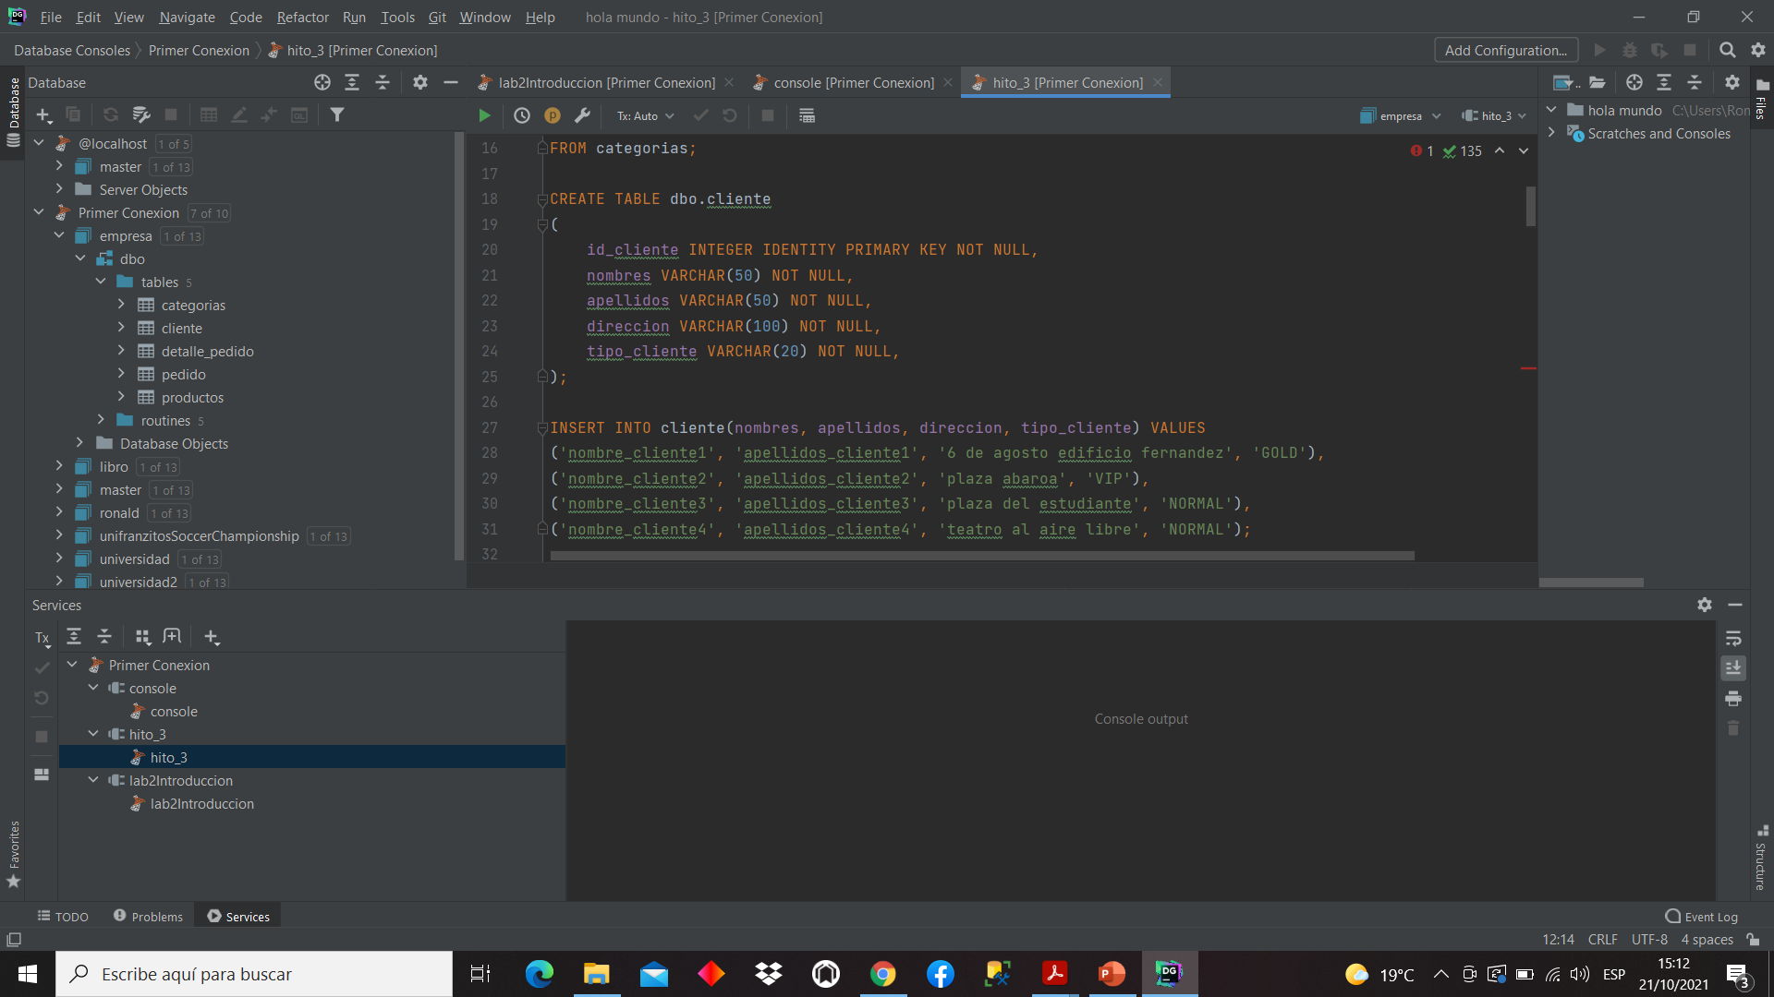

CREACION Y LLENADO TABLA CLIENTE
Se da uso al comando IDENTITY el cual ejecuta un AUTOINCREMENTO de un campo.
El llenado de la tabla puede acortarse mediante el uso de “,” al final de una cadena de valores, cortando el proceso con “;”

Slide 8
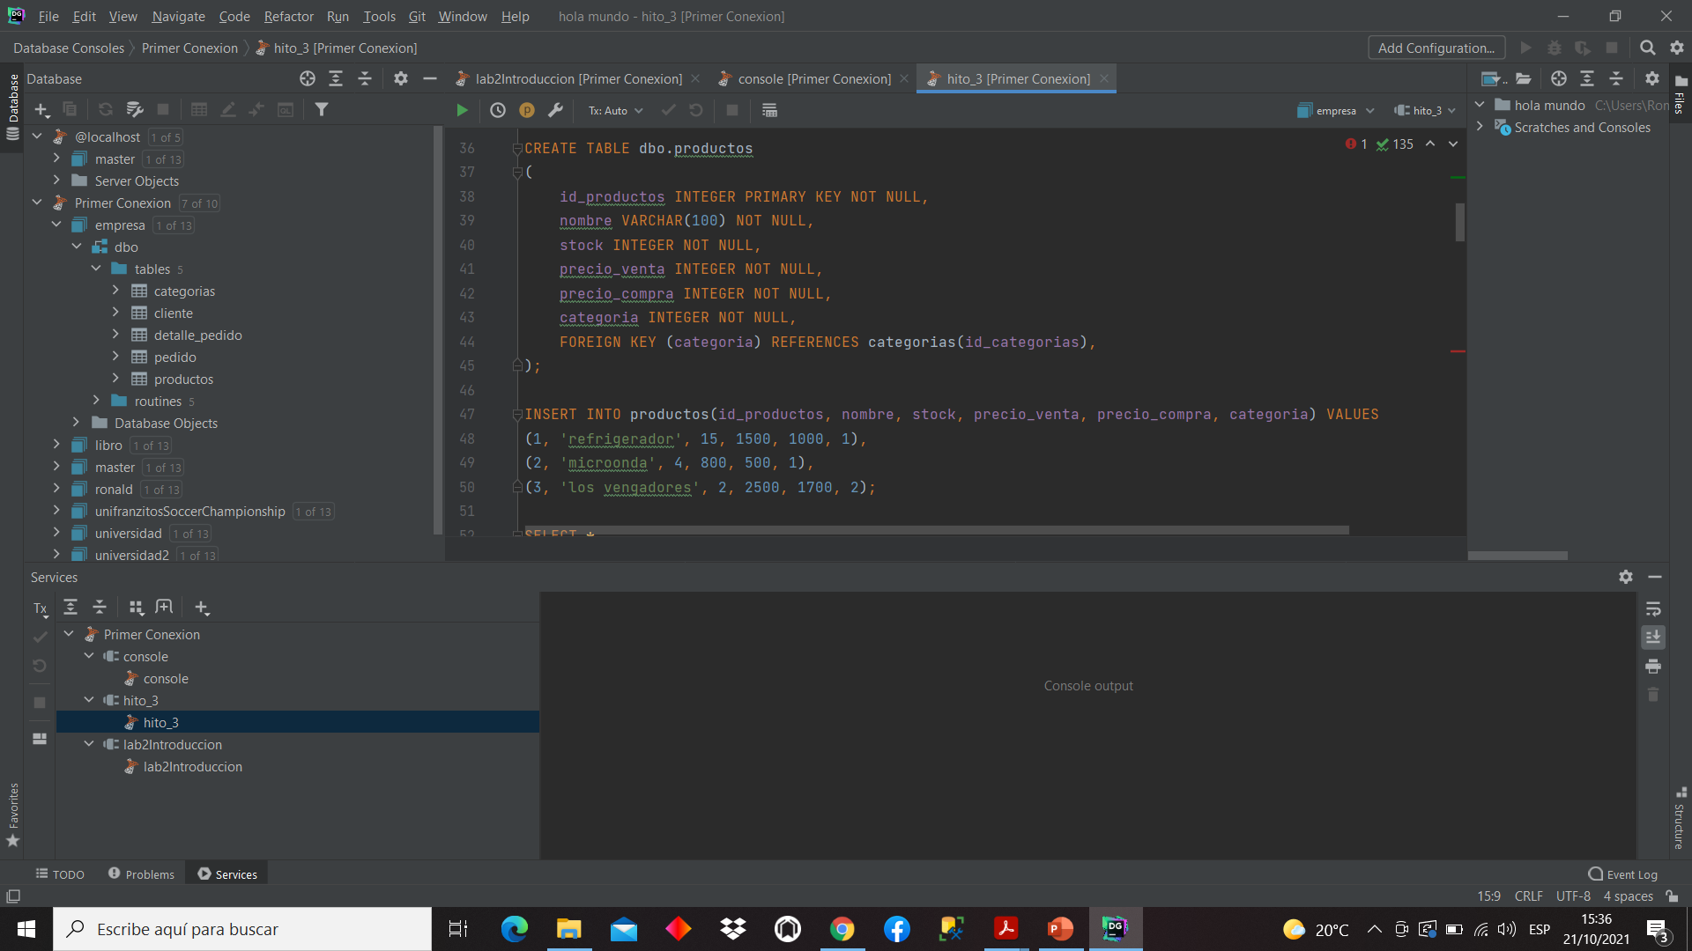
CREACION Y LLENADO TABLA PRODUCTOS
El llenado de la tabla puede acortarse mediante el uso de “,” al final de una cadena de valores, cortando el proceso con “;”

Slide 9
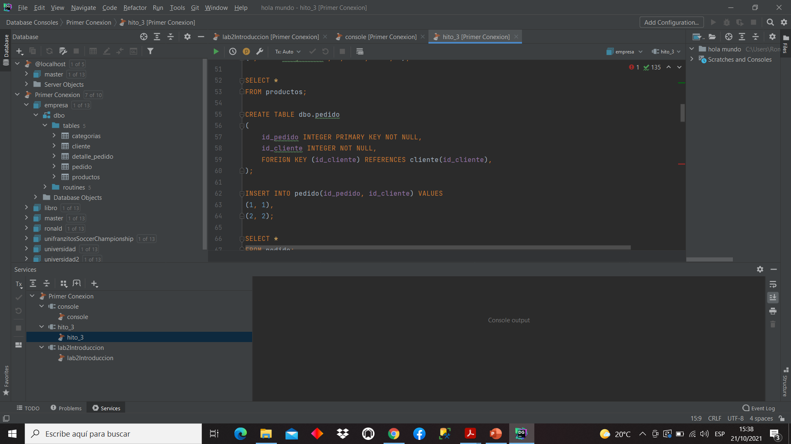
CREACION Y LLENADO TABLA PEDIDO
El llenado de la tabla puede acortarse mediante el uso de “,” al final de una cadena de valores, cortando el proceso con “;”

Slide 10


CREACION Y LLENADO TABLA PEDIDO
Se da uso al comando IDENTITY el cual ejecuta un AUTOINCREMENTO de un campo.
El llenado de la tabla puede acortarse mediante el uso de “,” al final de una cadena de valores, cortando el proceso con “;”

Slide 11
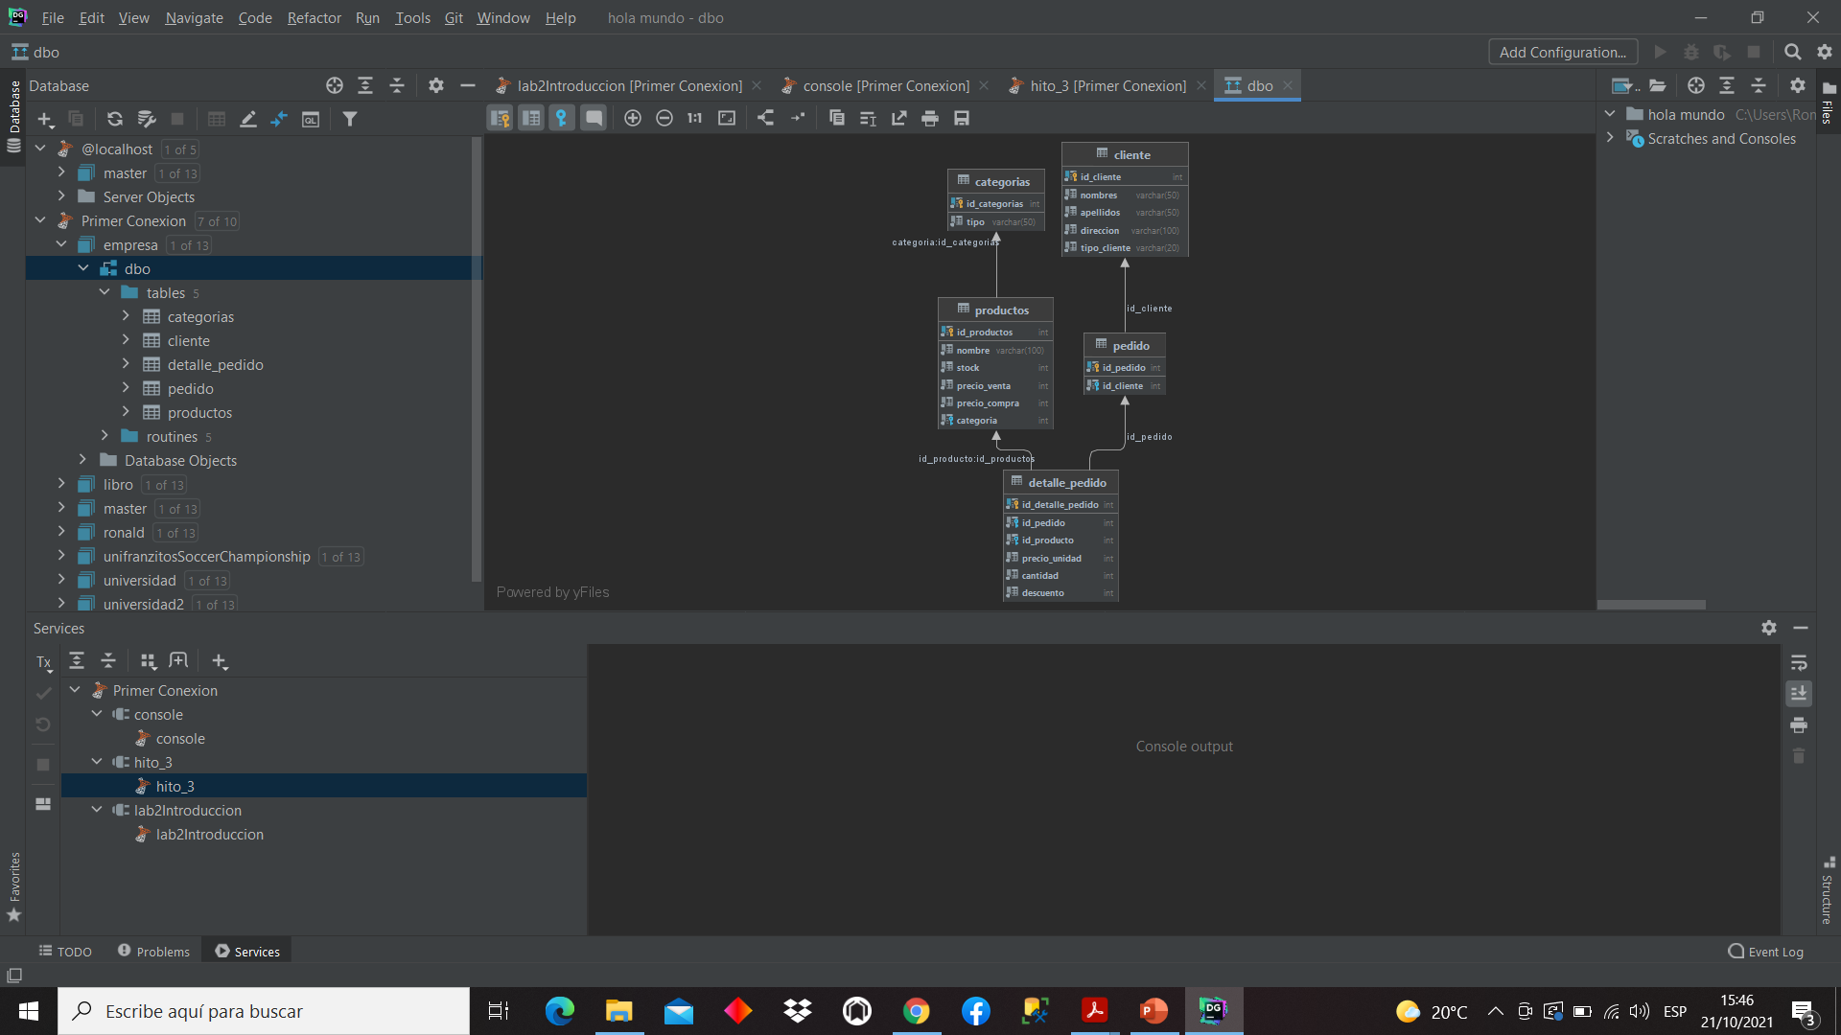
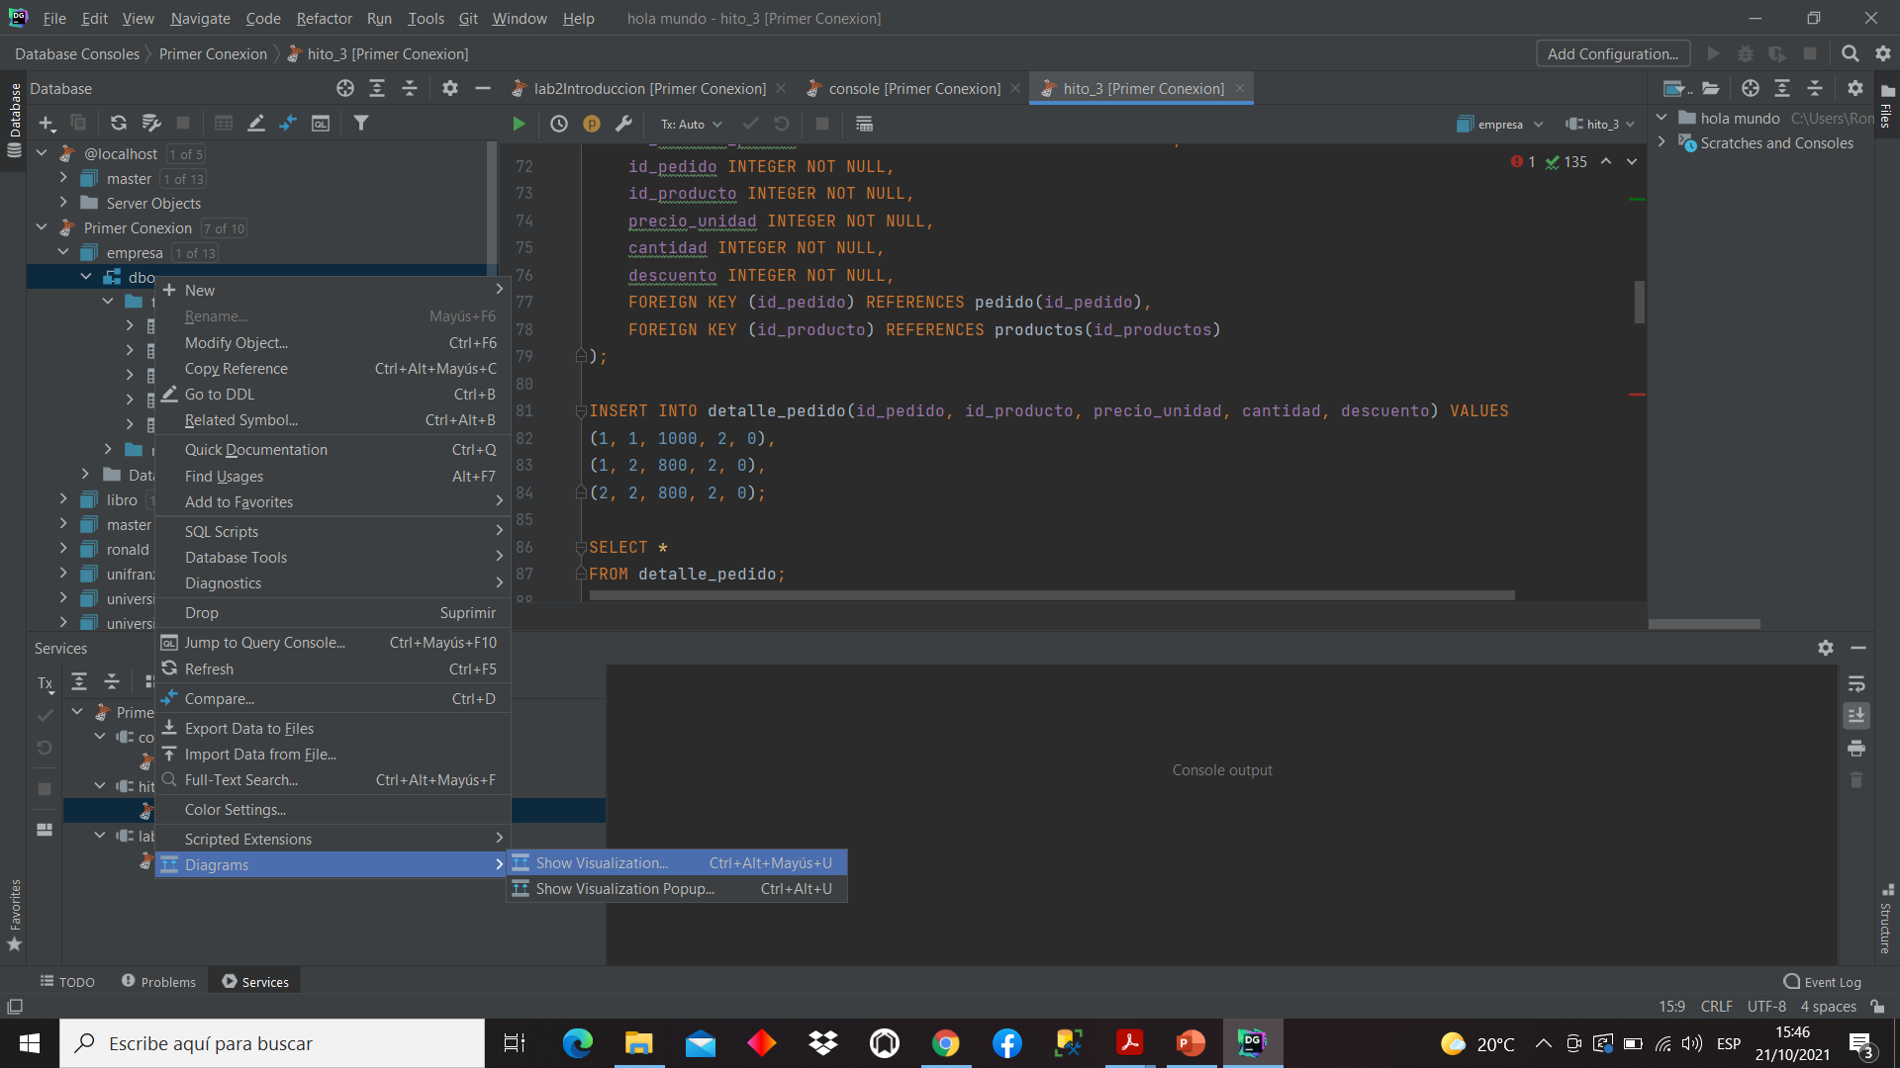
DIAGRAMA DEL PROYECTO
Haciendo un clic derecho sobre la carpeta de tablas, vaya y seleccione DIAGRAMS y la opción SHOW VISUALIZATION para poder ver el diagrama.

Slide 12
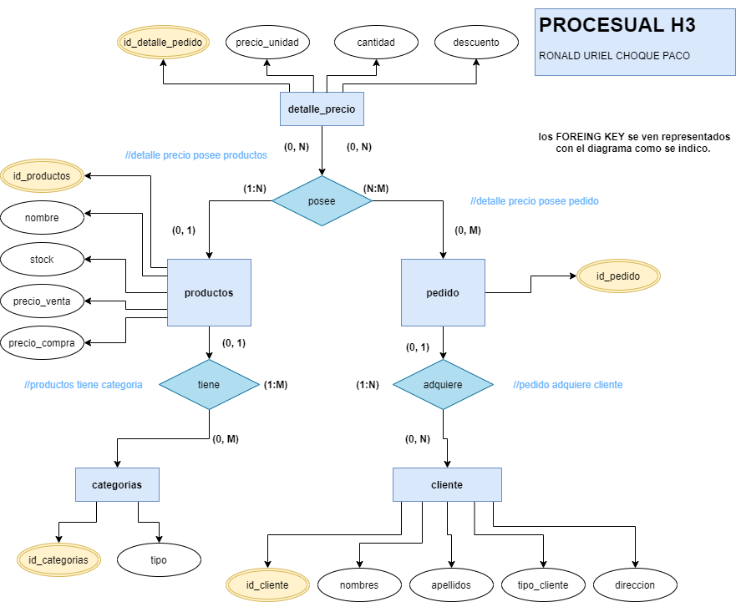
MODELO ENTIDAD RELACION

Slide 13

SECCION 2: MANEJO DE CONSULTAS

Slide 14
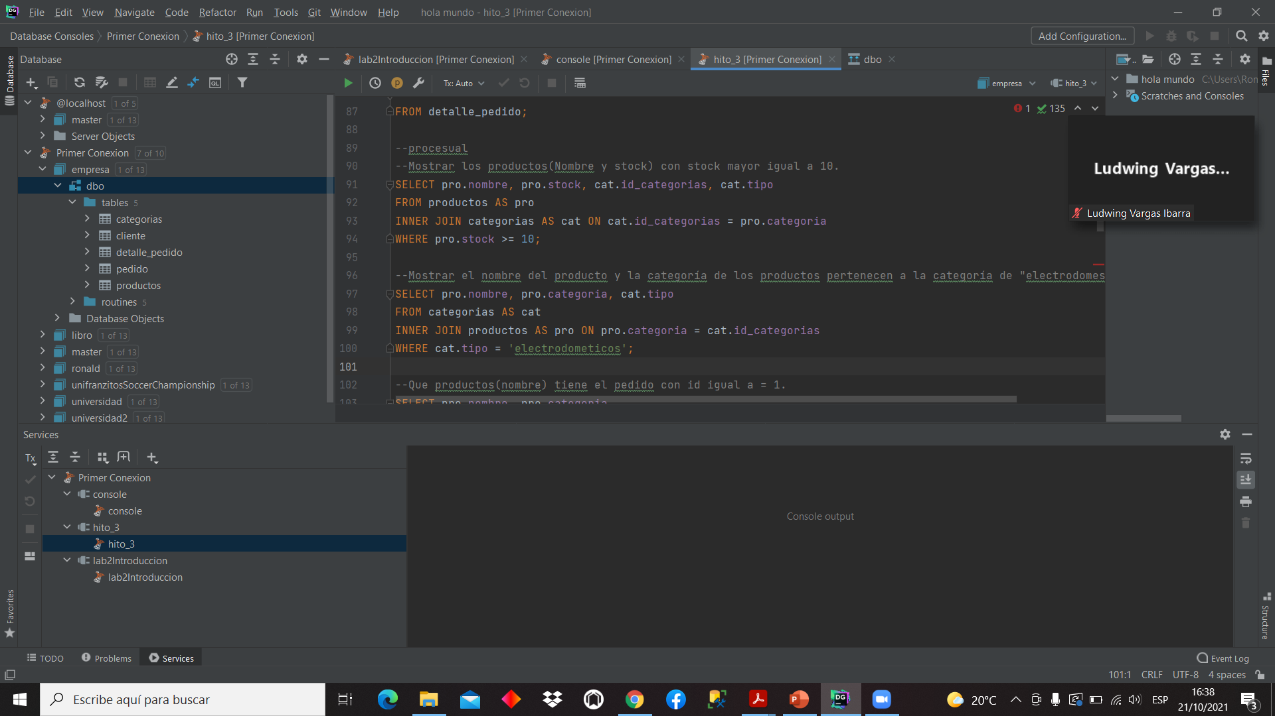
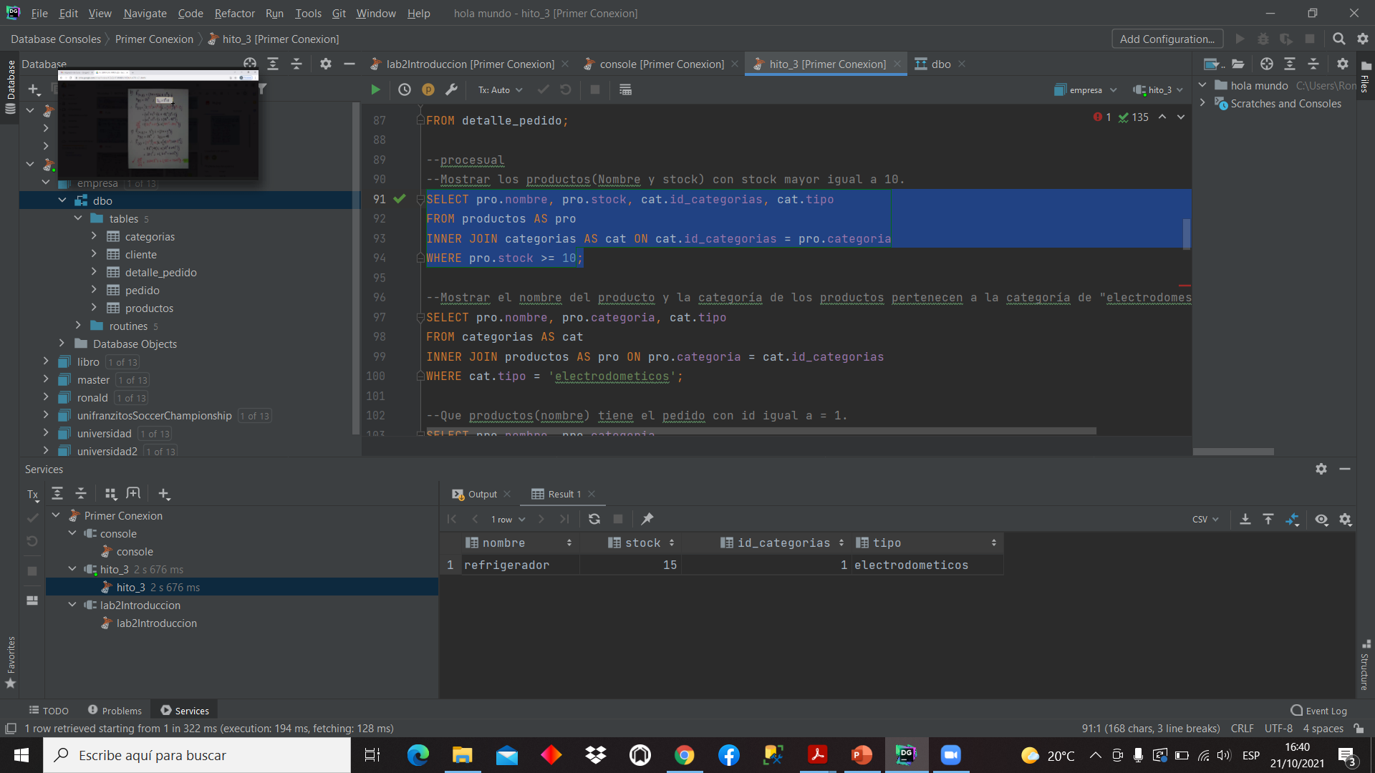
3.1
Mostrar los productos(Nombre y stock) con stock mayor igual a 10.
Ejecucion:

Slide 15

Mostrar el nombre del producto y la categoría de los productos pertenecen a la categoría de "electrodomesticos".
3.2
Ejecucion:

Slide 16
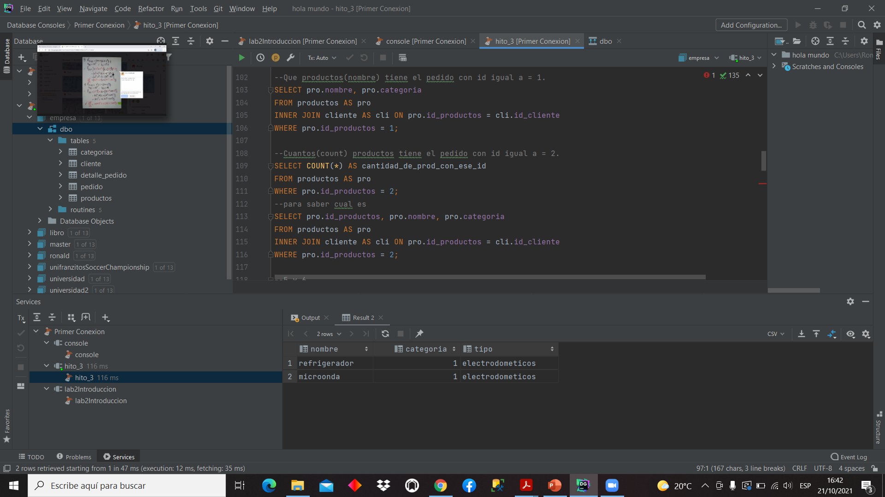

Que productos(nombre) tiene el pedido con id igual a = 1.
3.3
Ejecucion:

Slide 17
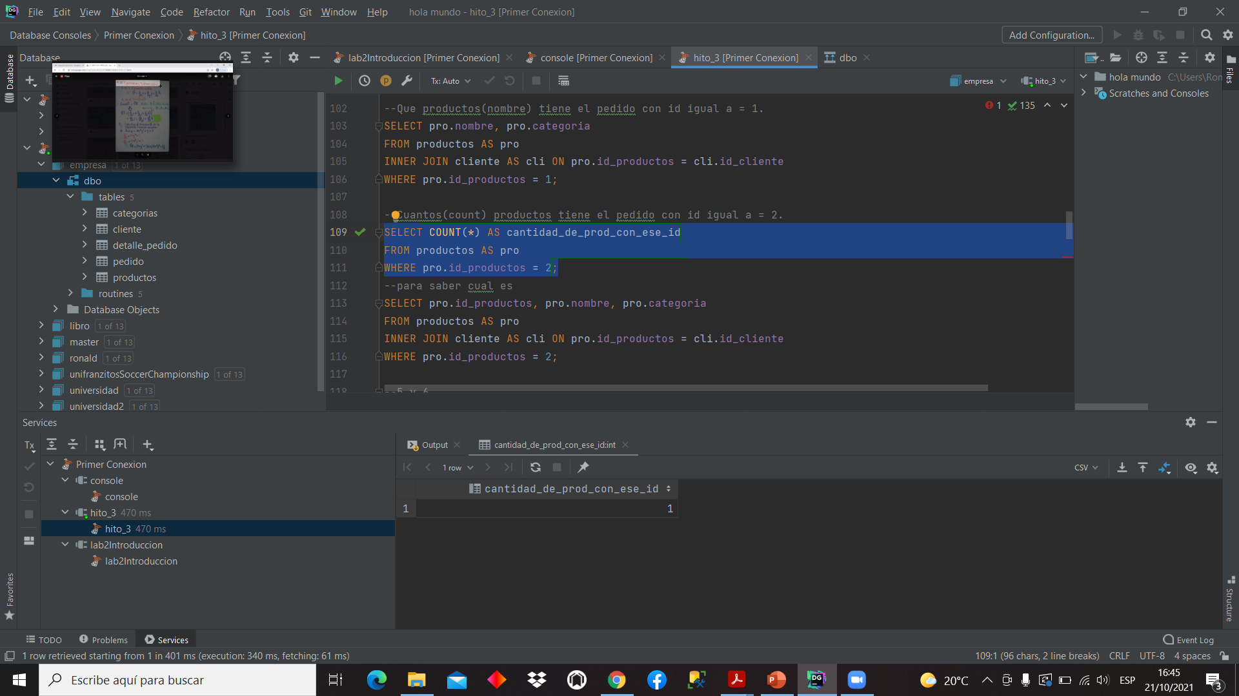
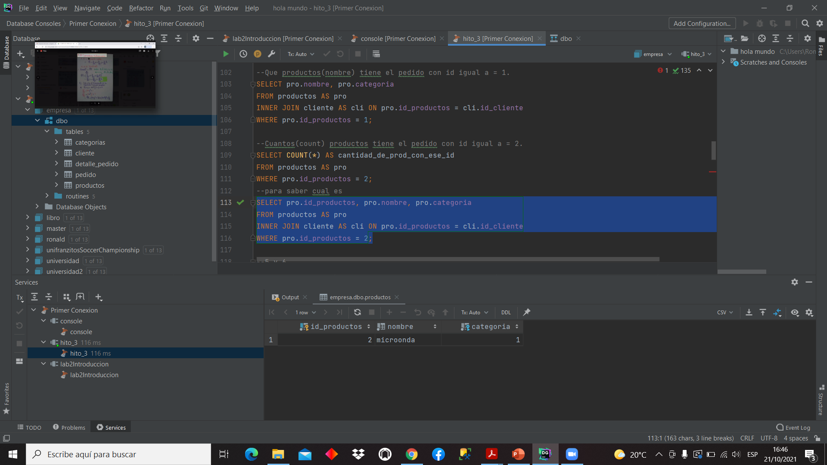
3.4
Cuantos(count) productos tiene el pedido con id igual a = 2.
Verificacion:
Ejecucion:

Slide 18
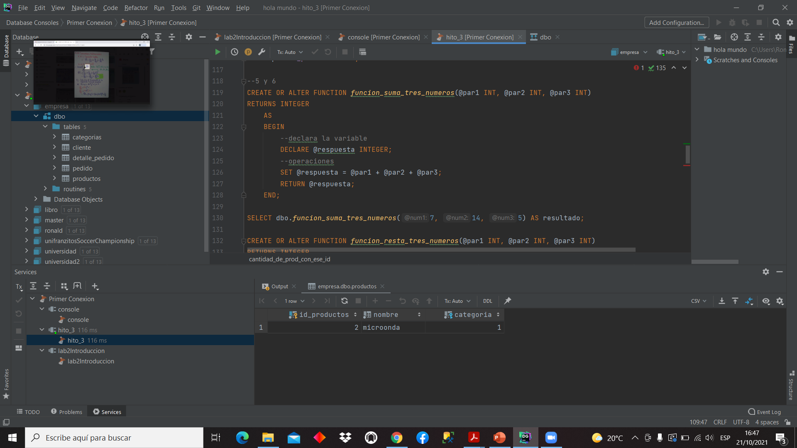
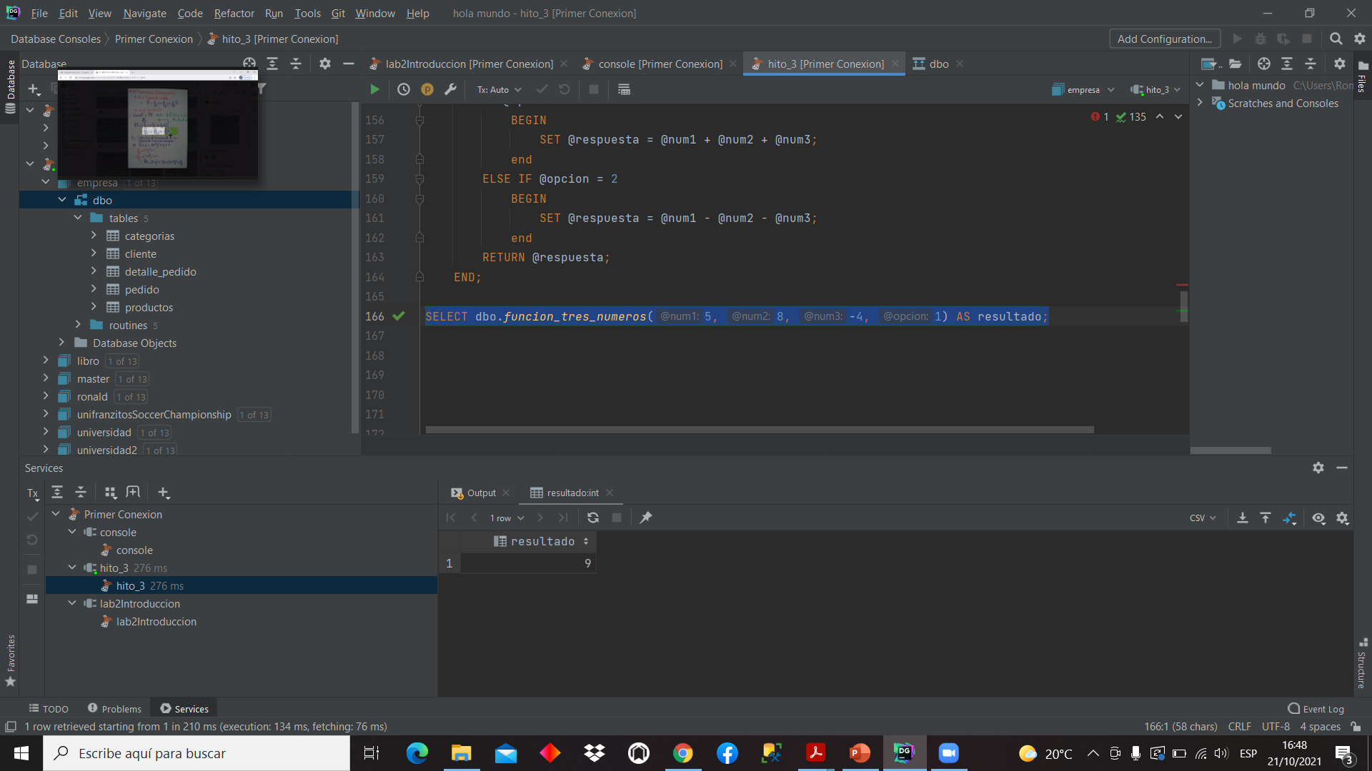
Crear una función que permita sumar 3 números.
3.5
Ejecucion:

Slide 19
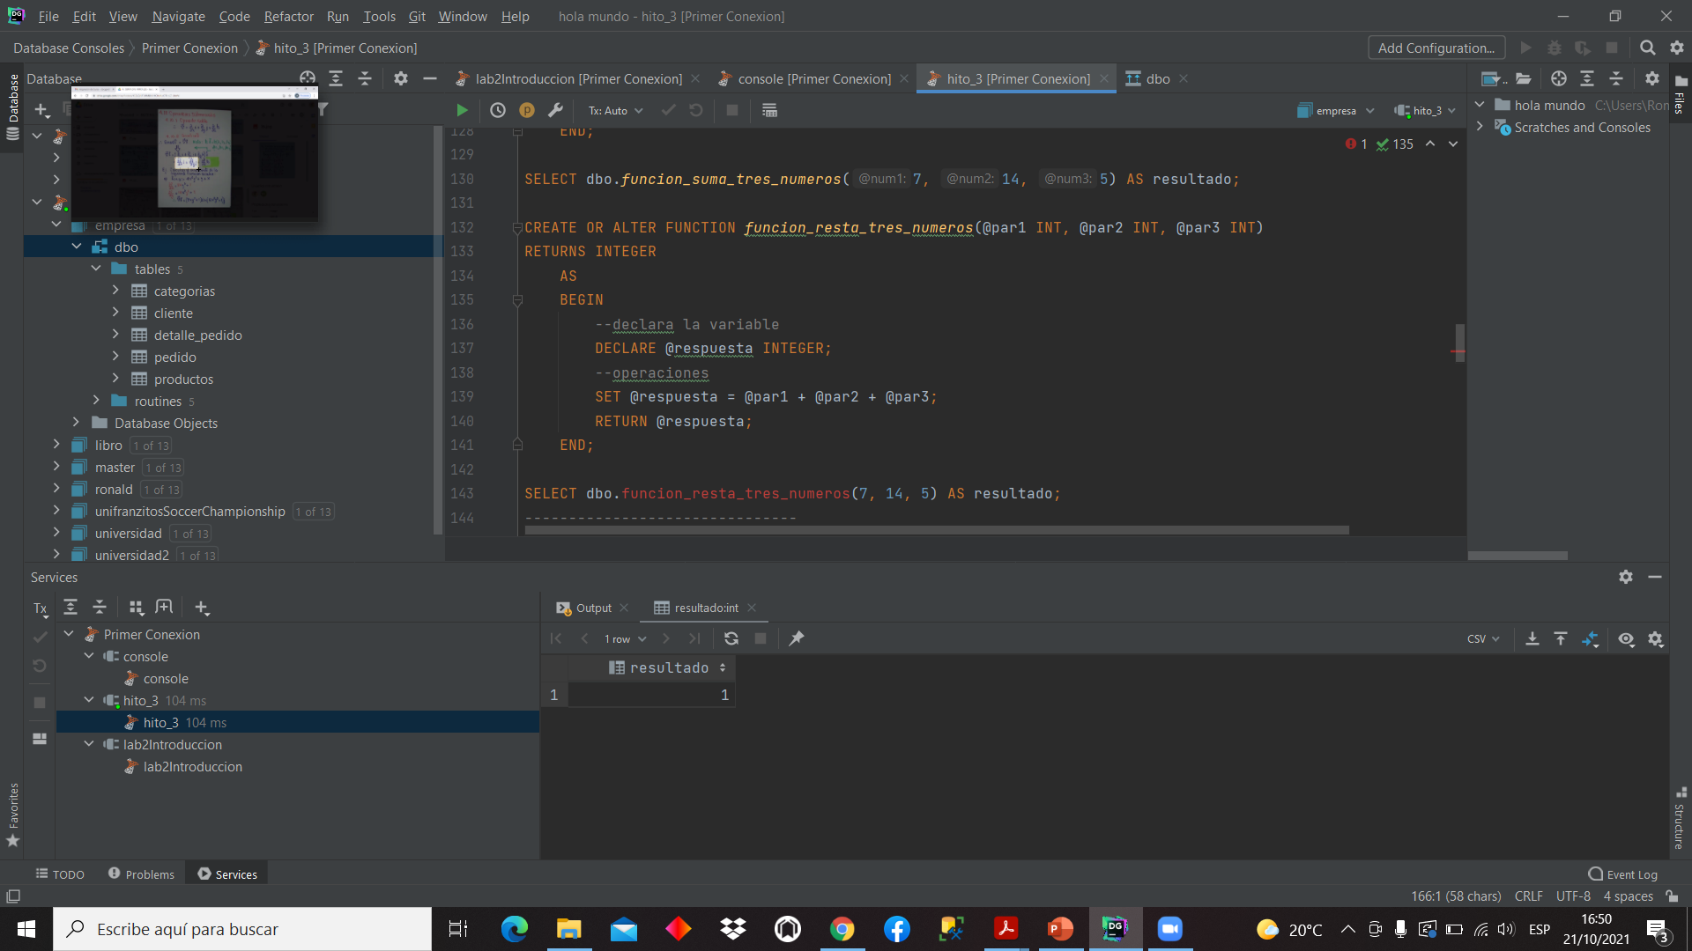
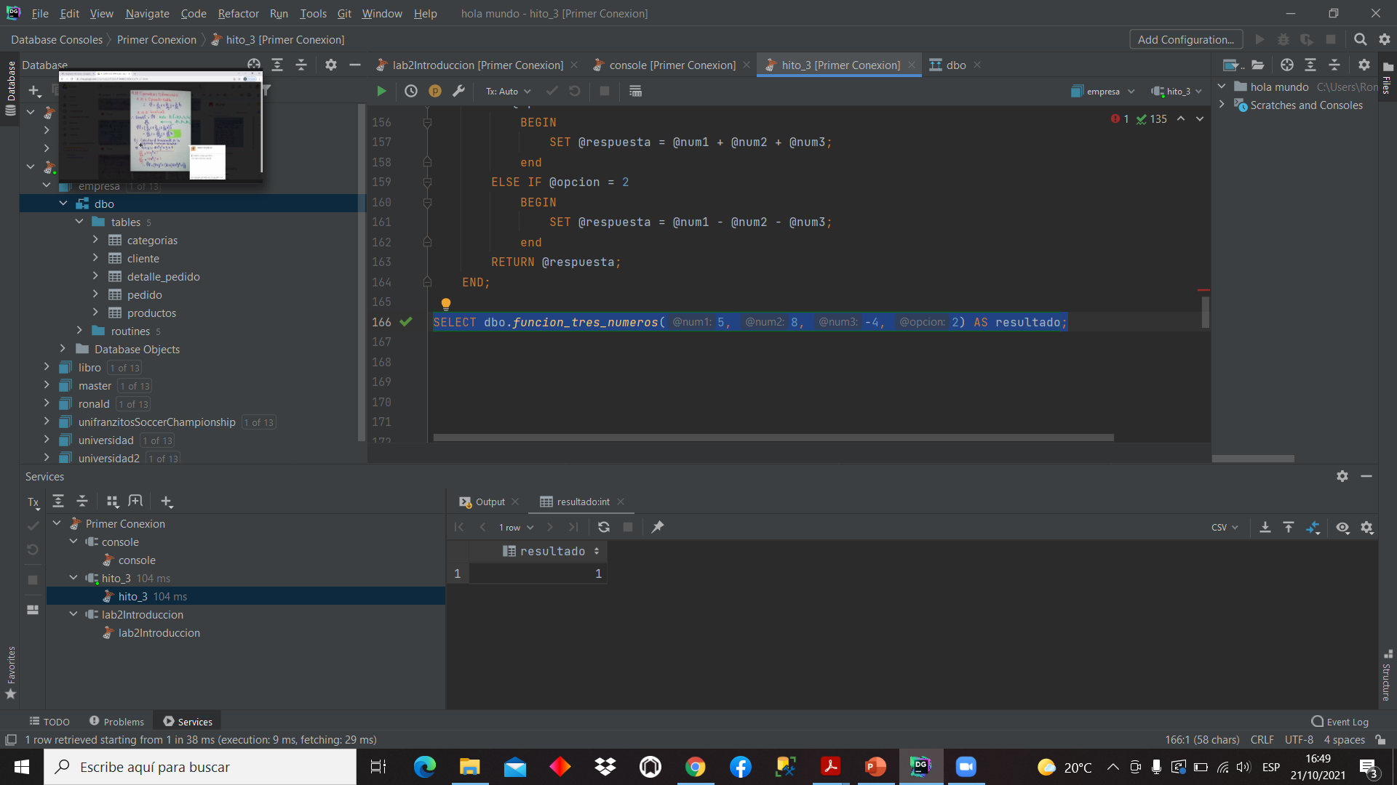
Crear una función que permita restar 3 números.
3.6
Ejecucion:

Slide 20
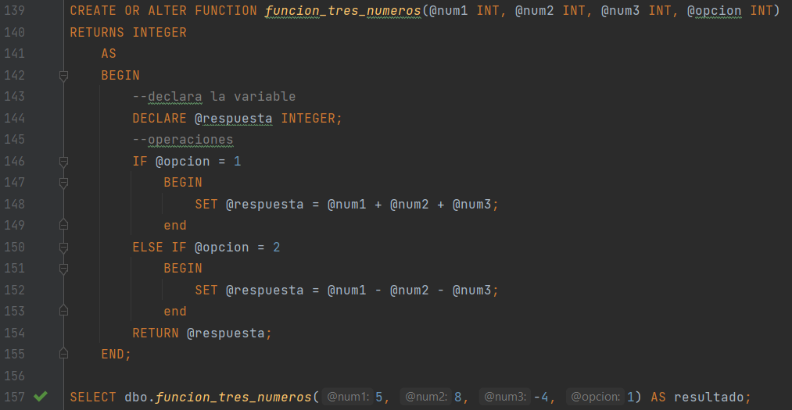
3.7
Cómo unificaria en una sola función el ejercicio 3.5 y 3.7(los dos anteriores).
Ejecucion:

Slide 21

SECCION 3: MANEJO DE CONCEPTOS

Slide 22
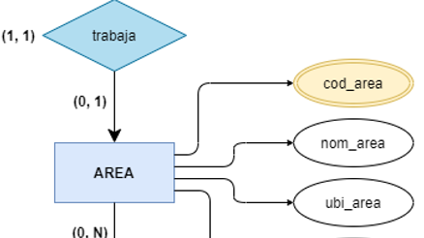
Agenda Style
MANEJO DE CONCEPTOS
Que es el modelo entidad relación.
El modelo ENTIDAD RELACION se refiere al conjunto de objetos o ENTIDADES y sus respectivas relaciones entre si, ayudando con la creación de esquemas o DIAGRAMAS a implementar en un base de datos.
Que es el modelo lógico en bases de datos relacionales.
El MODELO LÓGICO es el diagrama que genera automáticamente el gestor de la base de datos, representándolos con las mismas tablas.
Describe y menciona que formas(shapes) se utiliza para graficar un modelo entidad relación.
Los componentes elementales o básicos del modelo E-R son: LA ENTIDAD (objeto ya existente), LA RELACION (define la dependencia y une a las entidades), LOS ATRIBUTOS (características o propiedades de la entidad, son los campos de las tablas en donde también ira incluido el PRIMARY KEY).

Slide 23
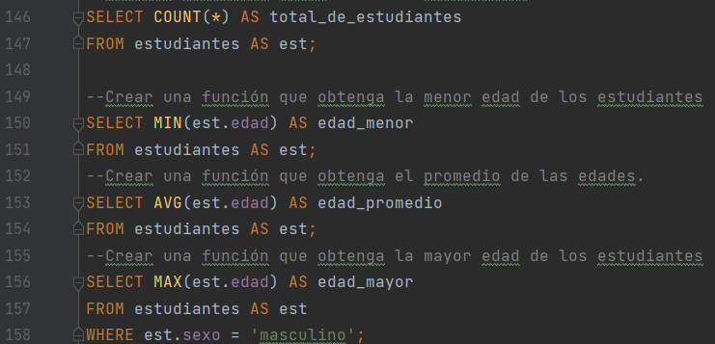
Agenda Style
MANEJO DE CONCEPTOS
Qué es una función de agregación.
Son las funciones que vienen por defecto dentro de SQL (propias del grestor).
Muestre ejemplo del uso de 2 funciones de agregación.

Slide 24

Agenda Style
MANEJO DE CONCEPTOS
Muestre un ejemplo del uso de JOINS.
Qué es SQL y NoSQL.
SQL Es un lenguajeque facilitala comunicacioncon bases de datosrelacionalesdandoaccesoa la manipulacionde los mismos.
NO SQL es un lnguje que deja de lado al lenguaje SQL centrándose como sistema masivo de información.
A que se refiere cuando se habla de ISO, que es una ISO.
La ISO es la Orgsnizacion Mundial de Normalizacion, la cual elabora normas internacionales.
NO ISO se refiere al desacato de dichas normas (no siempre con objetivos malos).

Slide 25
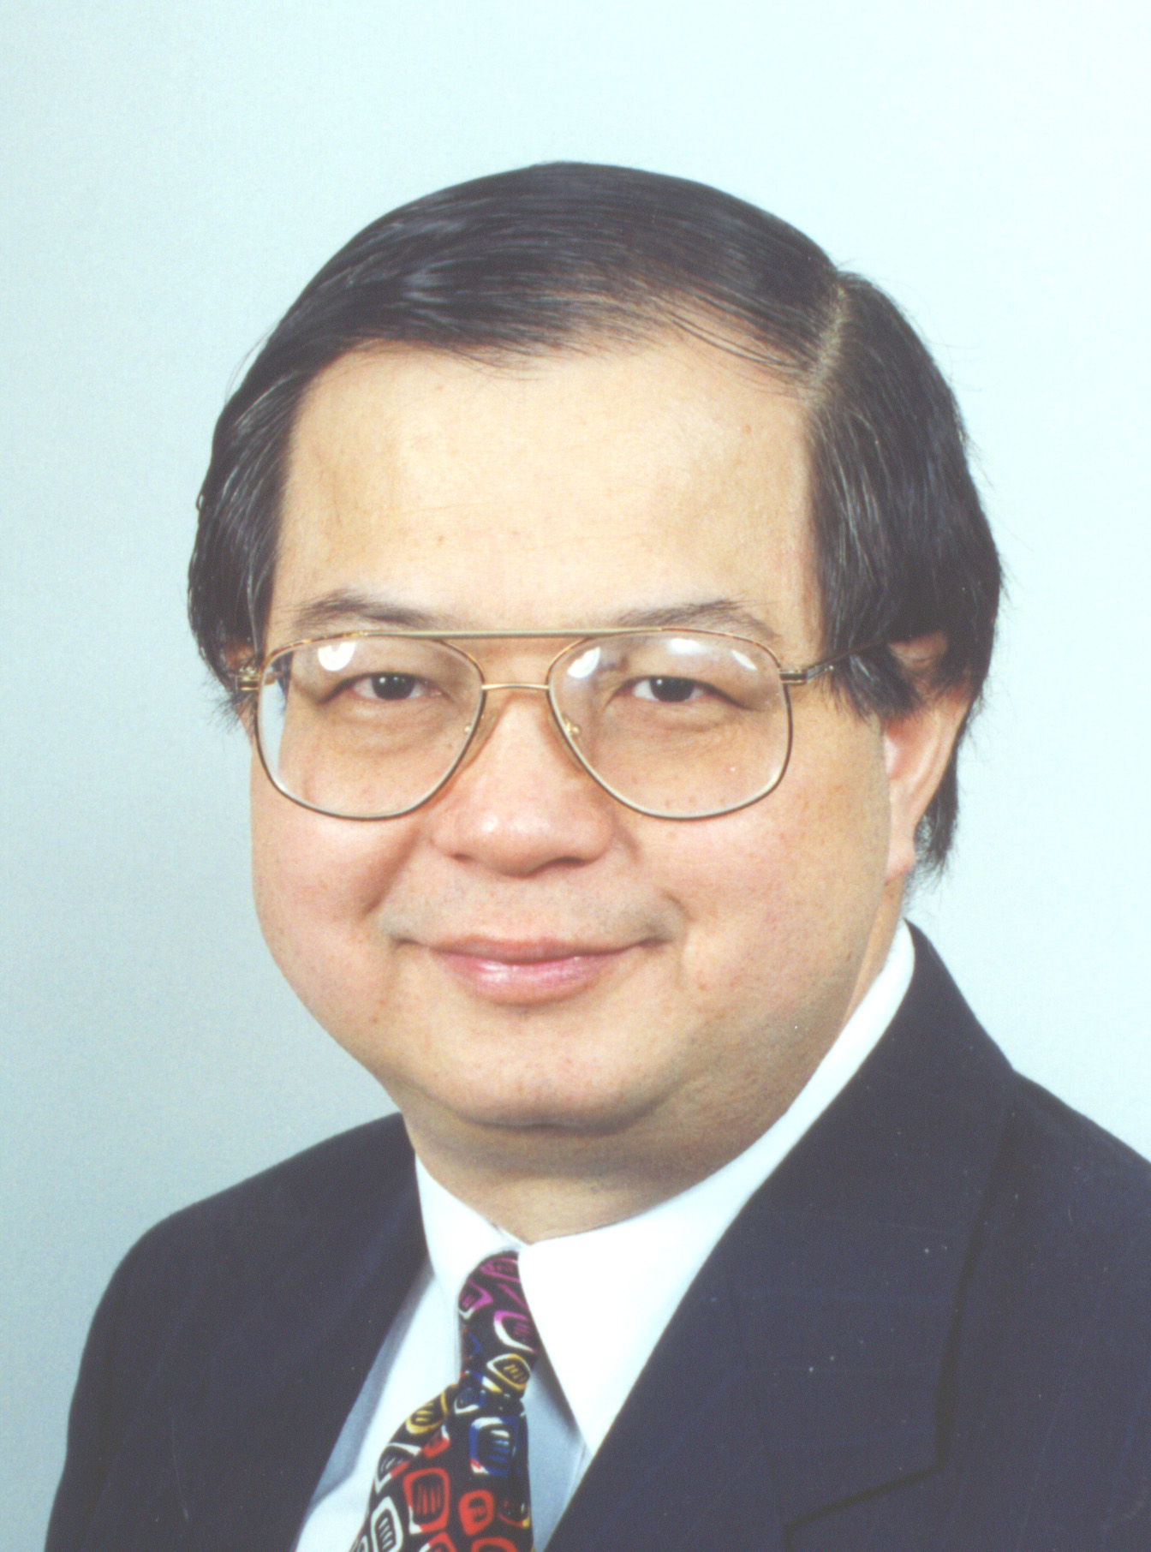
Agenda Style
MANEJO DE CONCEPTOS
Quien creo el modelo entidad relación o mas conocido como E-R
Fue Peter Chen en el año 1976, gracias a la necesidad de modelar adecuadamente los sistemas de información desde ese entonces.
Crear una función que permita sumar 3 números.
Respuesta en manejo de consultas, punto 3.5.

Slide 26
¡GRACIAS POR SU ATENCION!
ronald.choque2111@gmail.com
Cel. 65648933
EL ALTO, OCTUBRE DE 2021

